Slide 1
ベイズ的推定法によるくりこみ変換結果からの逆推定
Introduction
あああああああ
Experiment
Discussion

Slide 2





$$P_{ij}$$
$$P_{i,j+1}$$
$$Q_{ij}$$
$$P_{i+1,j}$$
$$P_{i+1, j+1}$$
出力層
中間層
入力層

Slide 3

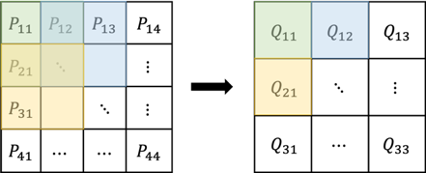
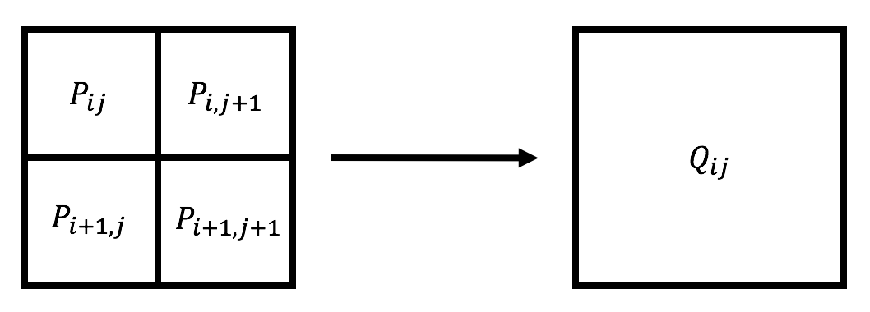
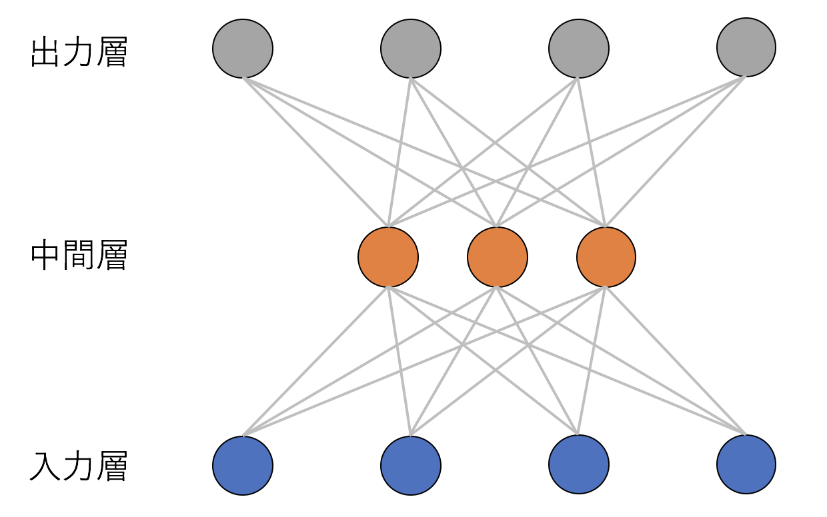
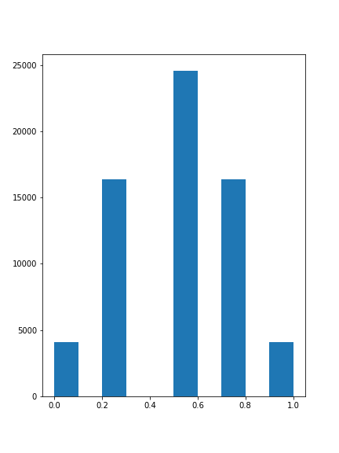


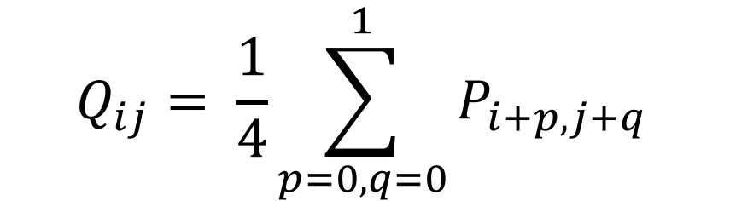
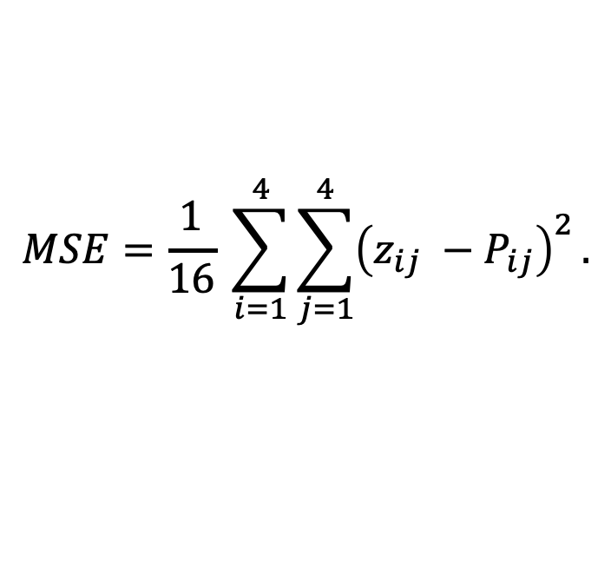
ベイズ的推定法によるくりこみ変換結果からの逆推定
ベイズ的推定法によるくりこみ変換結果からの逆推定
1516053 霜鳥渓介 1516076 濱口直希
Introduction
くりこみ変換とは
平均プーリングとは
自己符号化器とは
あああああああ
繰り込み変換とは粗視化の一種である.
ここで粗視化の例として画像縮小を挙げる。
プーリングとは、複数のグループを1つにまとめることである。平均プーリングとは、各領域の平均値を計算することによって、ダウンサンプリングする。
自己符号化器とは, ニューラルネットの教師なし学習の代表的な応用である, 次元削減モデルである. 一般的に, 中間層の次元数を入力及び出力層より低く設定し, 入力と出力が等しくするように学習する.
< 4x4画像から3x3画像に繰り込み変換した様子 >
この例では, 情報量すなわち自由度を部分的に消去することによって粗視化を行っている. この粗視化の手順として平均プーリングを導入した.
$$Q_{ij}= \frac{1}{4}\sum_{p=0,q=0}^{1}{P_{i+p, j+q}}$$
入力層から中間層では、プーリングが行われている。
Experiment
実験メソッド
以下のようなニューラルネットを構築した. 上二段は重み0.25の疎結合で平均プーリングを表現している.
コスト関数は, 回帰問題に適した平均二乗誤差MSEを用いた. これを100 Epochs 繰り返した.
画像劣化の手順として平均プーリングという仮定を置いた.
4x4画像(P行列)に平均プーリングを行い3x3画像(Q行列) を生成する.
P行列の各要素は[0,1]の二値であり, 計 $2^{16}$ 通りのP行列におけるQ行列のデータセットを生成した. このときの,Q行列の要素として右図ようなヒストグラムを描く.
今回使用したニューラルネット概要図
$$MSE=\frac{1}{16} \sum_{i=1}^{4}{\sum_{j=1}^{4}{{\left(z_{ij} −P_{ij}\right)}^{2}}}.$$
Results & Discussion
Conclusion
結果
独自性
画像のくりこみを生成モデルで表すことができる。
任意の画像に対してモデルを実行することができる。
条件付き確率を元に求められた画像と遜色のない画像が得られる。
課題点
画像粗視化モデルの評価指標の選択
平均プーリングでは存在し得ない組み合わせの入力画像における出力画像は, ニューラルネットの初期値に依存する.
結論
平均プーリングによる画像の粗視化及びその逆変換を実際の画像を用いて実験することができた。

Slide 4









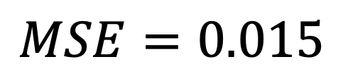




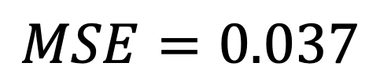



















$${ P}_{11}$$
$${ P}_{12}$$
$${ P}_{13}$$
$$⋯$$
$$⋯$$
$$⋯$$
$${ P}_{42}$$
$${ P}_{43}$$
$$P_{44}$$
16ユニット
$${ Q}_{11}$$
$$⋯$$
$$⋯$$
$${ Q}_{33}$$
9ユニット, ReLU
$${ z}_{11}$$
$${ z}_{12}$$
$${ z}_{13}$$
$$⋯$$
$$⋯$$
$$⋯$$
$${ z}_{42}$$
$${ z}_{43}$$
$$z_{44}$$
16ユニット
$${ P}_{11}$$
$${ P}_{12}$$
$${ P}_{13}$$
$$⋯$$
$$⋯$$
$$⋯$$
$${ P}_{42}$$
$${ P}_{43}$$
$${\left(z_{44} −P_{44}\right)}^{2}$$
$$P_{44}$$
$$MSE=0.037$$
くりこみ変換
逆推定
P行列 (4 x 4)
Q行列 (3 x 3)
出力結果 (4 x 4)
$$MSE=0.015$$
くりこみ変換
逆推定
P行列 (4 x 4)
Q行列 (3 x 3)
出力結果 (4 x 4)

